Slide 1

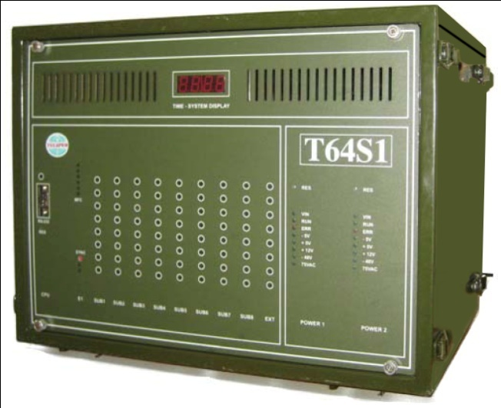
TỔNG ĐÀI T64S1

Slide 2
PHẦN 1: GIỚI THIỆU CHUNG
PHẦN 2: PHẦN CỨNG
PHẦN 3: PHẦN MỀM

Slide 3
PHẦN GIỚI THIỆU CHUNG
Tổng quan về tổng đài T64S1 trong mạng thông tin quân sự.
1. Tính năng kỹ thuật: Dùng để thông tin liên lạc, truyền số liệu với tổng đài Tz32; TZ128 tại SCH BTL Biên Phòng và các đơn vị trong toàn quân.
2. Tính năng chiến thuật: Là tổng đài đầu cuối mạng cấp 3, thường triển khai ở cấp trung, lữ đoàn, các đồn biên phòng (các đơn vị khác ở toàn quân).

Slide 4
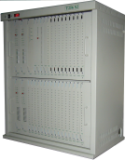
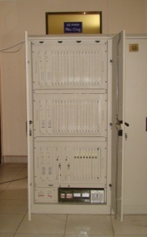


Mô tả khát quát mạng thông tin toàn quân
A91
PSTN
A78
A99
Hanoi
Danang
HCM
E1
CO line
TZ128
Sở chỉ huy BTL Biên Phòng
E1
T64S1
Bộ CH Biên Phòng các tỉnh, thành.
E1
T24S1
Đồn BP
E1
T48S1

Slide 5
PHẦN 2: PHẦN CỨNG
1. Tính năng kỹ thuật của tổng đài.
2. Các bước lắp đặt, kiểm tra hoạt động và
quy trình bảo trì tổng đài
3. Các lỗi thường gặp & cách khắc phục
4. Trả lời câu hỏi

Slide 6
I. Tính năng kỹ thuật của tổng đài T64S1
1. Dung lượng
Thuê bao:
- 64 thuê bao (tương ứng T48S1, T24S1 có 48, 24 thuê bao)
sử dụng chung cho cả 2 loại điện thoại tự động và từ thạch TA57
(máy trực PO 3 máy, máy trực chỉ huy, máy trực ban tác chiến…)
- Hộp bảo an 64 cửa.
Trung kế:
- 2 luồng E1 -30 kênh (có thể mở rộng lên 4 luồng)
- 4 trung kế CO.
- 4 trung kế điều khiển xa (nằm trên 1 card).
2. Cự ly liên lạc
- Máy tự động (Rvòng<2000 Ohm): Khoảng10 Km
- Máy từ thạch (Rvòng<3000 Ohm)

Slide 7
3. Đánh sô danh bạ: (3 -7)số
4. Nguồn điện cung cấp: 40-60 VDC .
5. Điều kiện làm việc
- Nhiệt độ : -5 đến 40oC ,Độ ẩm: >90%
6. Dịch vụ
- Đổi số máy tạm thời; Thử chuông; đặt giờ báo thức; hội
nghị; nghe xen thuê bao, trung kế; hot line; khai báo kiểu
thuê bao, trung kế; Disa; tính cước……..
7. Chức năng PO
- Ngoài khai báo băng PC, có thể dùng máy trực PO để khai
báo các tham số (chú ý phải đăng nhập).
8. Kích thước, trọng lượng
- Khối lượng: 23 kg; Dài x Rộng x Cao: 46x 40x33cm

Slide 8
@ TÍNH NĂNG QUÂN SỰ
Thiết kế theo Modul: Các Card chức năng có cấu trúc mở, kích thước gọn nhẹ, độ tin cậy cao, nguồn tiêu thụ nhỏ, dễ lắp đặt, thay thế sửa chữa, và đặc biệt có thể mở rộng được dung lượng. (2 vị trí card CPU, khung đài mở 24 số đến 64 số).
Đây là 1 tổng đài quân sự chuyên dùng nên trên 1 đường thuê bao dùng chung cho máy điện thoại tự động và từ thạch loại TA57.
Có 4 đường TK DKX ghép với tổng đài nhân công hoặc điều khiển xa các điện đài vô tuyến SCN (ghép TĐ từ thạch 20 số, máy VT P109, PRC 25….).

Slide 9
Kết cấu vững chắc và có khả năng làm việc trong điều kiện cơ động.
Không cần điều hoà nhiệt độ khi làm việc.
Không can nhiễu sang các thiết bị vô tuyến khác khi làm việc gần nhau (trong 1 phòng có cả vô tuyến và hữu tuyến….)
Truyền số liệu tốt, ổn định (đã được thử nghiệm tại Đoàn TL 64, QCPKKQ truyền qua phần mềm VQ 08).

Slide 10
II. Các bước lắp đặt, kiểm tra hoạt động và quy trình bảo trì tổng đài
A. Lắp đặt
Kiểm tra các thành phần của tổng đài
Mở thùng tổng đài T64S1 và kiểm tra các card & phụ kiện của tổng đài theo danh sách. Kiểm tra các hư hỏng vật lý (nếu có).
(Theo bảng dưới đây)

Slide 11
STT | Tên thành phần | Mã hiệu | Số lượng | Đơn vị tính
1 | Card điều khiển (CPU) | S1CPU | 01 | Card
2 | Card trung kế | S1EXT | 01 | Card
3 | Card trung kế luồng E1 | S1E1MFC | 01 | Card
4 | Card thuê bao | S1SUB | 08 | Card
5 | Card nguồn | S1PS | 02 | Card
6 | Khung tổng đài |  | 01 | Bộ
7 | Khối bảo an |  | 01 | Bộ
8 | Dây kết nối PC |  | 01 | Bộ
9 | CD cài đặt chương trình giao tiếp PC |  | 01 | Cái
10 | Tài liệu hướng dẫn sử dụng |  | 01 | Quyển
11 | Lý lịch thiết bị |  | 01 | Quyển

Slide 12
2. Một số điểm cần lưu ý
- Không cắm nguồn và bật tổng đài trước khi
  hoàn tất quá trình lắp đặt thiết bị để tránh shock điện
  làm hư tổng đài.
  - Không lắp đặt tổng đài trong điều kiện mưa bão.
  - Sử dụng các dây cấp nguồn kèm theo tổng đài (Nhà
  trạm) hoặc dây cấp nguồn có kích thước tương đương.
  - Không buộc các dây cấp nguồn lại với nhau để tránh
  làm quá nhiệt.
  - Đảm bảo tổng đài được tiếp đất đúng.
  - Điện trở đất <5 Ohm; có đầy đủ phiến chống sét luồng
  (KH12) và thuê bao (K130).

Slide 13
3. Lắp đặt thiết bị
Quá trình lắp đặt tổng đài được thực hiện theo các bước:
Bước 1: Tháo nắp trước vào nắp sau của tổng đài, kiểm tra
tình trạng của thiết bị.
Bước 2: Kiểm tra bộ nguồn -48V cung cấp cho tổng đài. Nếu bộ nguồn
hoạt động tốt, điện áp đầu ra của bộ nguồn từ -52VDC đến -54VDC.
Bước 3: Kiểm tra công tắc nguồn của tổng đài ở vị trí tắt.
Bước 4: Đấu dây nguồn từ đầu ra của bộ nguồn -48V vào
cọc +Vin và –Vin của tổng đài. Lưu ý phải lắp đúng cực tính.
Bước 5: Đấu dây tiếp đất vào vào cọc đất () và cọc đất FG ở phía sau tổng đài.
Bước 6: Đấu cáp thuê bao theo thứ tự của bảng đấu dây ở phía sau tổng đài.
Bước 7: Đấu dây kết nối tổng đài với máy tính PC (đầu RJ45 với đài,
cổng COM với PC).
Bước 8: Đấu dây luồng E1 vào vị trí IN và OUT mặt sau của tổng đài.

Slide 14
B. Kiểm tra hoạt động của tổng đài
Quá trình khởi động và kiểm tra tổng đài được thực hiện theo các bước:
Bước 1: Kiểm tra điện áp và cực tính của nguồn -48VDC
cấp cho tổng đài.
Bước 2: Bật công tắt nguồn cho tổng đài về vị trí mở (ON).
Bước 3: Quan sát trạng thái LED trên các card để xác định
trạng thái của tổng đài. Trạng thái các LED khi tổng
đài hoạt động tốt như sau:

Slide 15
Card | Trạng thái
Card nguồn | Các LED tương ứng với các nguồn điện áp trên card nguồn sáng. LED ERR tắt. LED RUN của card nguồn đang hoạt động sáng và LED RUN của card nguồn dự phòng tắt.
Card điều khiển (CPU) | Các LED jắc RJ45 trên card điều khiển sáng, đồng thời đèn LED ở mặt trước của tổng đài sẽ hiển thị chuyển đổi giữa tháng ngày và giờ phút đã thiết lập cho tổng đài
Card thuê bao (SUB) | Tất cả các LED của thuê bao đều tắt
Card trung kế luồng E1 | Đèn LED dưới SYM sáng
Card trung kế | Tất cả các LED của card trung kế đều tắt

Slide 16
Bước 4: Nhấn nút SYNC để đấu vòng (loop) trung kế E1. Các
LED phía dưới nút SYNC phải sáng (số lượng LED sáng
bằng với số lượng trung kế luồng E1 hiện có của tổng đài).
Bước 5: Nhấc máy 1 thuê bao bất kỳ trong tổng đài để nghe cấp âm
hiệu mời quay số (dial tone).
Bước 6: Bấm mã *18# và gác máy.
Tổng đài sẽ đổ chuông cho thuê bao.
Trong quá trình khởi động và kiểm tra tổng đài, nếu trạng thái các card của tổng đài không đúng theo mô tả, có thể tham khảo ở Mục _ Các lỗi thường gặp của tài liệu này hay liên hệ với bộ phận sửa chữa & bảo hành của công ty TECAPRO (069 663487 gặp a Tuấn)
0983603982

Slide 17
@ Các thông số mặc định
- Danh bạ : 659100 → 659163
- Máy trực: 659100, 659101, 659102
- 2 luồng E1 với cấu hình 15 kênh đầu là
IN,15 kênh sau là OUT.
- Trung kế 1 mặc định quay mã “0” để
chiếm trung kế, gọi vào qua máy trực
PO chuyển tiếp.
- Cấu hình 0 là cấu hình mặc định

Slide 18
C. Bảo trì :
Ngoài chế độ bảo dưỡng theo quy định của Tổng cục KT, nhà SX khuyến nghị các đơn vị làm các công việc về bảo trì như sau: (tăng tuổi thọ thiết bị, phát hiện các hư hỏng..)
+ Bảo trì hàng ngày:
- Vệ sinh tổng đài.
- Kiểm tra các cọc đấu dây ( nguồn, tiếp đất )
- Kiểm tra các dây nối (dây nối PC,luồng, thuê bao)
+ Bảo trì định kỳ (1 tháng hoặc 1 quý).
- Kiểm tra các đèn LED hiển thị trên mặt đài.
- Kiểm tra card nguồn,CPU, E1,TB,TK-DKX
- Kiểm tra các quạt tản nhiệt.
- Kiểm tra hộp bảo an.
- Kiểm tra các tham số cấu hình trên phần mềm.

Slide 19
II. Các lỗi thường gặp và cách khắc phục
+ Card nguồn:
- Không có đèn nào sáng
- Khi bật nguồn đèn “ERR” sáng, đèn “Vin” sáng
- Đang chạy thì kêu “Bip” rồi đèn “ERR” sáng
- Khi thay thế card nguồn “Nóng”
+ Card CPU:
- Đèn led jắc RJ45 tắt.
- Không kết nối được với máy tính.
- Không hiển thị ngày/giờ và tháng/năm.
- Không liên lạc được ra luồng,CO.
+ Card E1:
- Đèn đồng bộ không sáng.
- Không liên lạc được ra luồng.

Slide 20
+ Card TB,TK-DKX:
- Tất cả các đèn LED sáng.
- Nhấc máy → đèn không sáng,không có âm hiệu.
- Thuê bao không có chuông .
- Không nhận được chuông bên ngoài
- Gọi đến báo bận
- Không chiếm trung kế
- Đang thoại 1 thời gian thì ngắt
- Đèn thuê bao sáng liên tục.
- Thông thoại 1 chiều
- Không gọi đi được
- Nhấc máy nghe báo bận
- Quay từ thạch không được
- Máy trực không chiếm được trung kế CO
- Không quay được số Pulse
- Thuê bao đổ 1 hồi chuông rồi báo bận

Slide 21

4. Mời các đồng chí đặt câu hỏi?

Slide 22
2. Khai thác các dịch vụ tổng đài

Slide 23
Dịch vụ sử dụng
(Từng thuê bao tự thiết lập, ví dụ: thử chuông, chuyển thoại, hội nghị…)
Dịch vụ tổng đài
Dịch vụ cấu hình
(Thiết lập cho toàn bộ tổng đài, ví dụ: đổi ngày giờ hệ thống, đổi máy trực…)
Cấu hình trên PC
(TotelViewer)
Cấu hình bằng máy trực (PO)

Slide 24

*14*101234567#

Slide 25
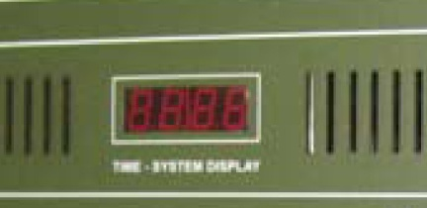

Dịch vụ cấu hình
Các dịch vụ hiển thị thông tin
Led 1
Led 3
Led 4
Led 2

Slide 26

Dịch vụ cấu hình
16. Hiển thị thông số T.Kế CO
Sử dụng:
Hiển thị thông số của 1 trung kế xác định
A
Thực hiện:
* 60 * X₁X₂ #
X₁X₂: số thứ tự trung kế cần hiển thị
Các Led sẽ hiển thị
Led 1: trạng thái trung kế
(0: không có line, 1: có line)
Led 2: kiểu gọi (gọi vào, gọi ra/vào, khóa)
Led 3: loại trung kế (CO, ĐKX)
Led 4: thuộc tính trung kế

Slide 27
Dịch vụ cấu hình
17. Hiển thị thông số luồng E1
Sử dụng:
Hiển thị các thông số của luồng E1
A
Thực hiện:
* 61 * X₁ #
X₁: số thứ tự luồng E1 cần hiển thị
(1 hoặc 2)
Các Led sẽ hiển thị
Led 1: trạng thái luồng E1
(0: không đồng bộ, 1: đồng bộ)
Led 2: chế độ clock (master hay slave)
Led 3, 4: kênh bắt đầu gọi ra

Slide 28
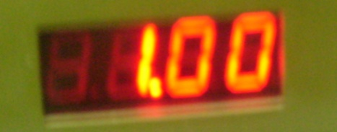
Dịch vụ cấu hình
18. Hiển thị danh bạ thuê bao
Sử dụng:
Hiển thị 3 số sau danh bạ thuê bao tại vị trí vật lí xác định
A
Thực hiện:
* 68 * X₁X₂#
X₁: vị trí card (từ 1-9)
X₂: vị trí thuê bao trên card (từ 1-8)
Led 2, 3, 4 sẽ hiển thị 3 số sau danh bạ thuê bao cần hiển thị
Ví dụ: * 68 * 11 #

Slide 29
Xin cảm ơn các đồng chí.

